Slide 1

MÓDULO 5 · TERMOLOGIA E TERMODINÂMICA · AULA 56
Dilatação Linear
ΔL = L₀⋅α⋅ΔT
Dilatação Linear de Sólidos (O aumento do comprimento)

Slide 2
Para começar
Por que os trilhos de trem têm pequenos espaços entre os segmentos de metal?
POSSOR · Termologia e Termodinâmica · Aula 56
2

Slide 3
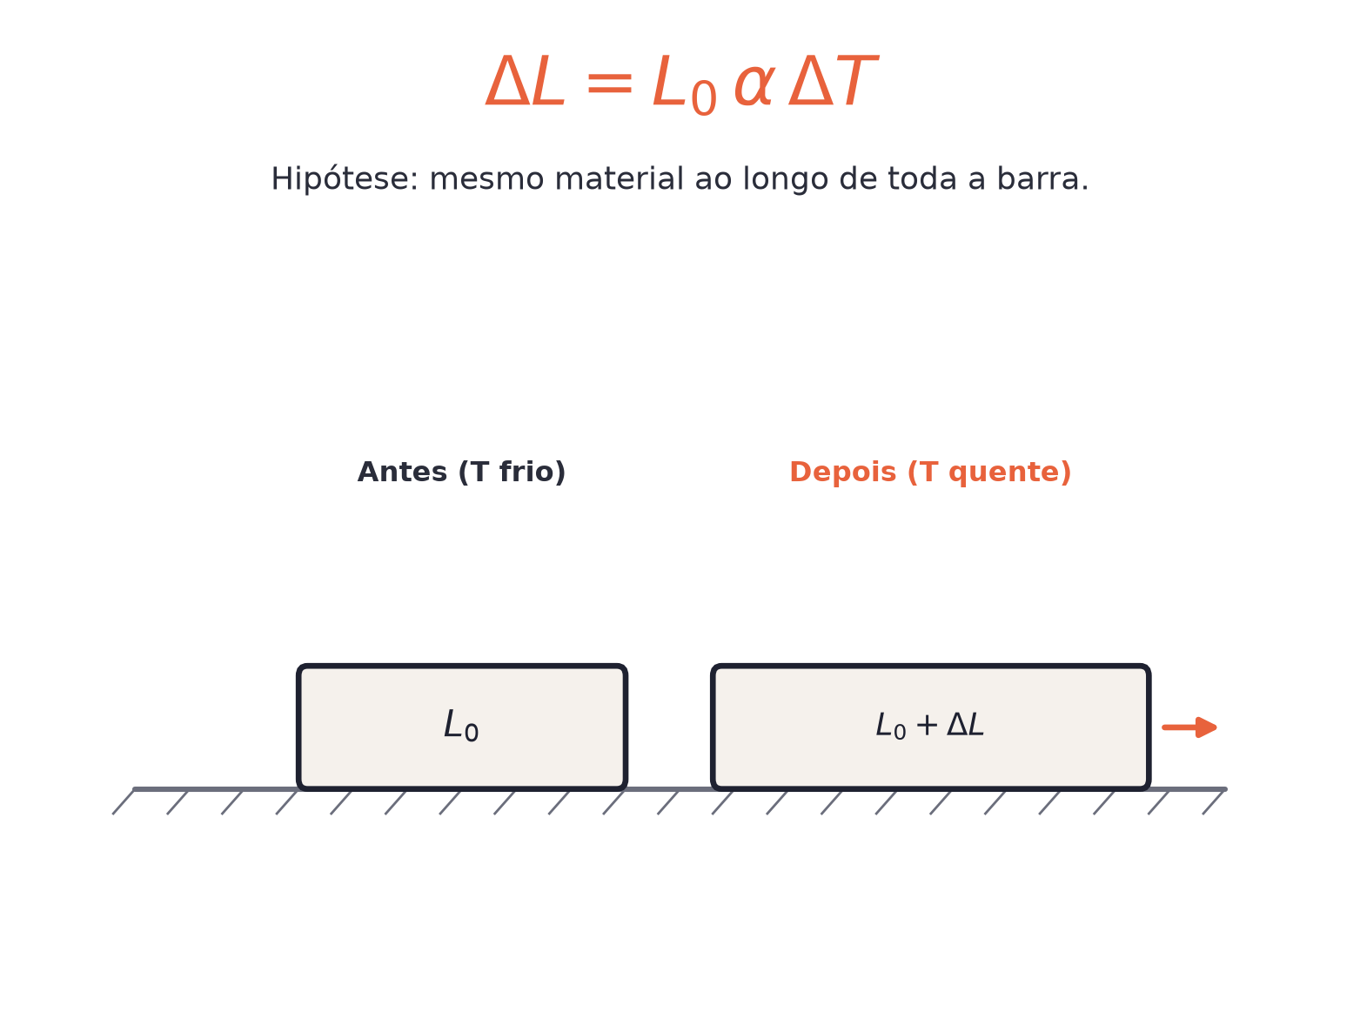
O conceito central
Todo sólido se expande com o aumento de temperatura — a dilatação linear é ΔL=L₀⋅α⋅ΔT, com α dependendo do material.
POSSOR · Termologia e Termodinâmica · Aula 56
3

Slide 4
Como funciona
Cada material tem seu próprio coeficiente de dilatação α:
• Quanto maior α, mais o material se expande para a mesma ΔT
• As juntas de dilatação acomodam essa expansão prevista
POSSOR · Termologia e Termodinâmica · Aula 56
4

Slide 5

Cuidado com essa armadilha
Sólidos não são rígidos e fixos — ignorar a dilatação térmica pode causar problemas estruturais reais.
POSSOR · Termologia e Termodinâmica · Aula 56
5

Slide 6
Exemplo resolvido
Barra de aço (α=12×10⁻⁶ °C⁻¹), 10 m, ΔT=40°C.
ΔL = L₀⋅α⋅ΔT
ΔL = 10×12×10⁻⁶×40
ΔL = 4,8 mm
POSSOR · Termologia e Termodinâmica · Aula 56
6

Slide 7
Roteiro de hoje
1
Pergunta inicial
2
ΔL = L₀⋅α⋅ΔT
3
Exemplo resolvido
4
Exercícios
POSSOR · Termologia e Termodinâmica · Aula 56
7

Slide 8

Hora dos Exercícios — Fixação
QUESTÃO 1
Uma barra de aço (α=12×10⁻⁶ °C⁻¹) com 10 m de comprimento sofre uma variação de temperatura de 40°C. Calcule sua dilatação linear.
💡 Dica
Cuidado com a unidade de α — geralmente vem em °C⁻¹ multiplicado por uma potência de 10.
POSSOR · Termologia e Termodinâmica · Aula 56
8

Slide 9

Gabarito e Encerramento
Resposta
ΔL = L₀⋅α⋅ΔT = 10×12×10⁻⁶×40 = 0,0048 m = 4,8 mm.
Resumo da Aula
α é uma propriedade específica de cada material.
• Sem junta de dilatação, o trilho empenaria no calor.
Próxima aula: Dilatação Superficial e Volumétrica.
POSSOR · Termologia e Termodinâmica · Aula 56
9

